Slide 1
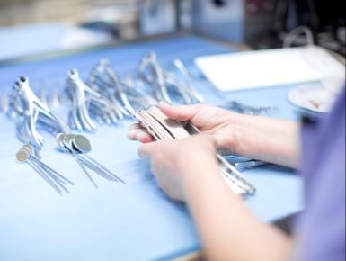
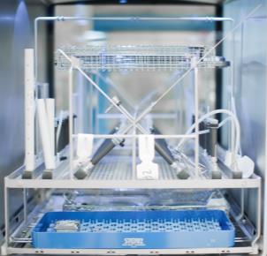
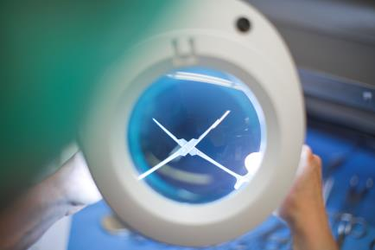
Der Hygiene-“Skandal“ 2014 und seine Folgen

Slide 2
Chronologie der Sterilgutkrise an der UMM
Oktober 2014: Ortsbegehung Regierungspräsidium nach anonymem Hinweis Staatsanwaltschaft und Polizei beschlagnahmen Akten und Siebe ➔ OP-Kapazitäten auf Notfälle reduziert
November 2014: Rücktritt Geschäftsführer
Dezember 2014: Neue Geschäftsführung vorgestellt („Doppelspitze“) Expertenkommission nimmt Arbeit auf
April 2015: Expertenkommission legt Bericht vor
Juli 2015: Neustrukturierung zentrale Sterilgutversorgung abgeschlossen Redundanz-Einheit bis Sommer 2016 neu eingerichtet
Dezember 2016: Sterilgutversorgung nach DIN EN ISO 13485 zertifiziert

Slide 3
Chronologie der Sterilgutkrise an der UMM
Dezember 2016: Sterilgutversorgung nach DIN EN ISO 13485 zertifiziert
Januar 2018: Staatsanwaltschaft gibt Ermittlungsergebnisse gegen 6 ehemalige Mitarbeiter bekannt:
5 Verfahren eingestellt
Anklage wegen Verstoßes gegen das Medizinproduktegesetz gegen ehemaligen Geschäftsführer
Noch offen:
Verfahren gegen ehemaligen Geschäftsführer (Beginn nicht vor 2019)
Zivilrechtliche Aufarbeitung (D&O)

Slide 4
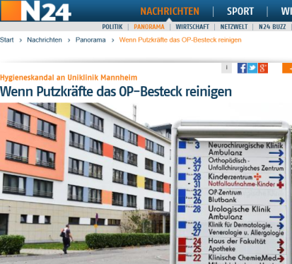
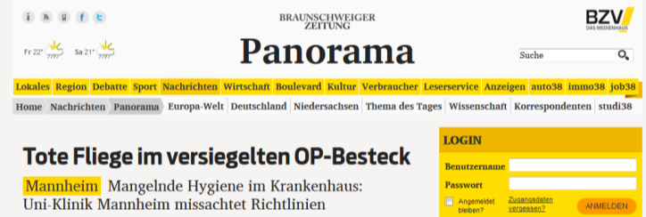
Fakten zum ‚Hygiene-Skandal‘ an der UMM
Ermittlungen der Staatsanwaltschaft
gegen sechs Personen
wegen möglichen Verstößen gegen Medizinproduktegesetz
Postoperative Wundinfektionen nicht erhöht
Haftpflichtrelevante Schadensfälle auf Niveau der Vorjahre

Slide 5
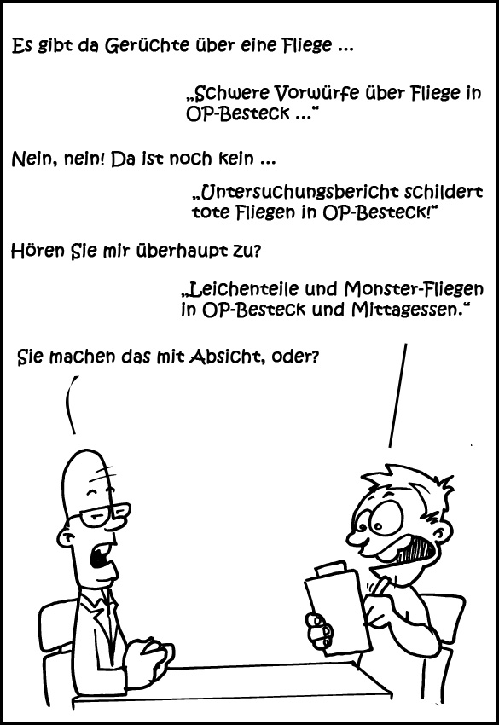
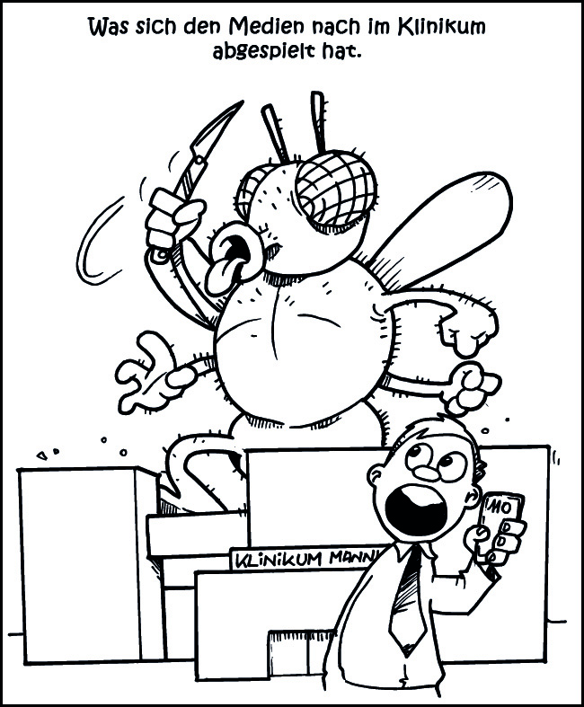
Die Vertrauenskrise

Slide 6
Typischer kommunikativer Krisenverlauf
Mediale
Aufmerk-
samkeit
Zeit

Slide 7
Krisenverlauf an der UMM
Mediale
Aufmerk-
samkeit
Oktober 2014
März 2015
Juni 2015
Juli 2015
Zeit
Anonyme Anzeige und Durchsuchung der Staatsanwaltschaft
OB-Wahlkampfauftakt mit Besuch des Stv. Ministerpräsidenten
OB-Wahl
1. Wahlgang
OB-Wahl
2. Wahlgang

Slide 8
Reichweite von Online-Nachrichtenportalen¹
Mio Unique User
¹Quelle: destatis.de, Stand Juli 2016

Slide 9
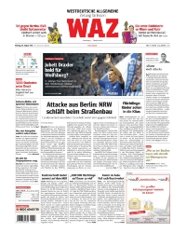
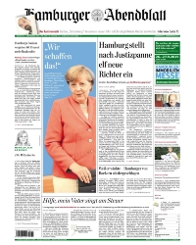
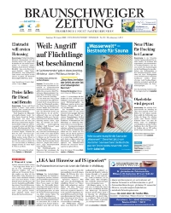
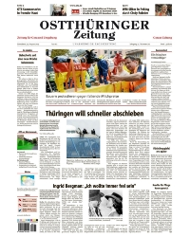
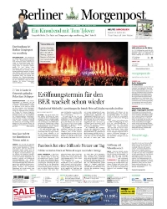
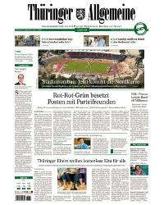
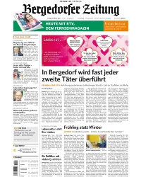
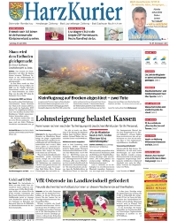
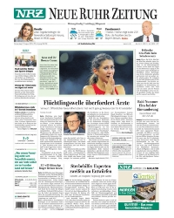
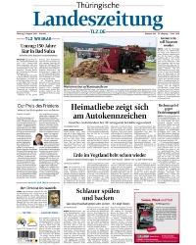
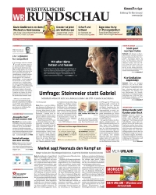
Reichweite einer Mediengruppe
Mit ihren Tageszeitungen erreichen die FUNKE-Redaktionen jeden Tag mehr als fünf Millionen Menschen in Deutschland. Wir sind uns der publizistischen
Kraft bewusst, die mit dieser Größe einhergeht, und die Journalisten gehen verantwortlich mit ihr um.¹
¹Quelle: www.funkemedien.de/de/geschaeftsfelder/print/tageszeitungen/

Slide 10
Auswirkungen: Fallzahlen
-10 %

Slide 11
Auswirkungen: EBITDA (in Mio Euro)

Slide 12
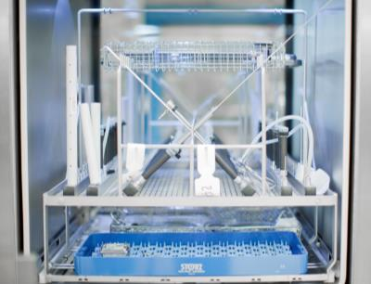
Maßnahmen
1. ZSVA
Beauftragung eines zertifizierten Dienstleisters mit Sterilgutaufbereitung
Ausschließlich zentrale Aufbereitung, Schließung dezentraler Einheiten
Weiterbildung der Mitarbeiter
Bauliche Maßnahmen an der ZSVA
Komplette Neuorganisation der Abläufe in der ZSVA
Zertifizierung vorhandener Maschinen, Beschaffung neuer Geräte
Austausch von rund 80 Prozent des OP-Bestecks
Zertifizierung nach DIN EN ISO 13485
➔ Über 15 Millionen Euro in ZSVA investiert

Slide 13
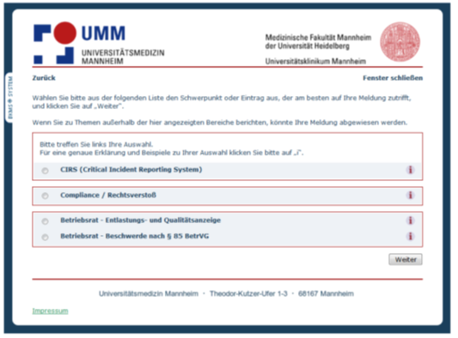
Maßnahmen
2. Organisation
Etablierung zweiter Geschäftsführer (Ärztlicher Direktor)
Verstärkung von
Innenrevision (Compliance Management)
Risiko-Management (klinisch u. betriebswirtschaftlich)
Krankenhaus-Hygiene als Stabsstelle
Qualitätsmanagement
Relaunch des CIRS-Systems mit anonymer Rückfragemöglichkeit
Teilnahme IQM – Initiative Qualitätsmedizin

Slide 14
Maßnahmen
3. Kommunikation
Hygiene
Webseite www.hygiene-mannheim.de
Schilder mit QR-Codes im ganzen Haus
Flyer „Hygiene und Sicherheit“
Film über Sterilgutaufbereitung (20.000 Aufrufe bei Youtube)
Begehung ZSVA mit Journalisten
Nutzung spezieller Endoskope
Zertifizierung der ZSVA

Slide 15
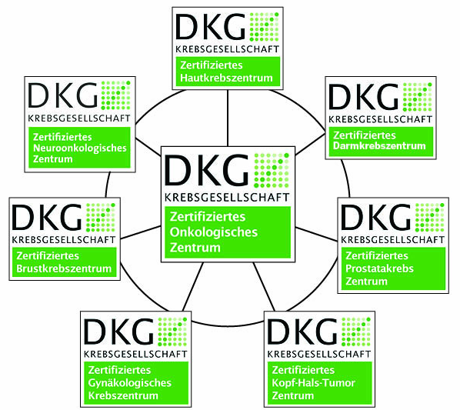
Maßnahmen
3. Kommunikation
Qualitätsoffensive
Auszeichnungen und Zertifikate (Focus Top Nationales Krankenhaus, DKG-Zertifizierung, Selbsthilfefreundliches Krankenhaus, Ausgezeichnet für Kinder, etc.)
IQM-Teilnahme
Jahresbericht mit „Schlaglichtern“ auf besondere Leistungen
Investitionsprojekte (Stammzell-Transplantation, Liquid Biopsy, Weltneuheit MRT, etc.)

Slide 16
It takes 20 years to build a reputation and 5 minutes to lose it. Warren Buffet
Dirk Schuhmann
Leiter Presse- und Öffentlichkeitsarbeit
Universitätsmedizin Mannheim
Theodor-Kutzer-Ufer 1-3
68167 Mannheim
Tel. 0621 383 3549
dirk.schuhmann@umm.de

